Slide 1
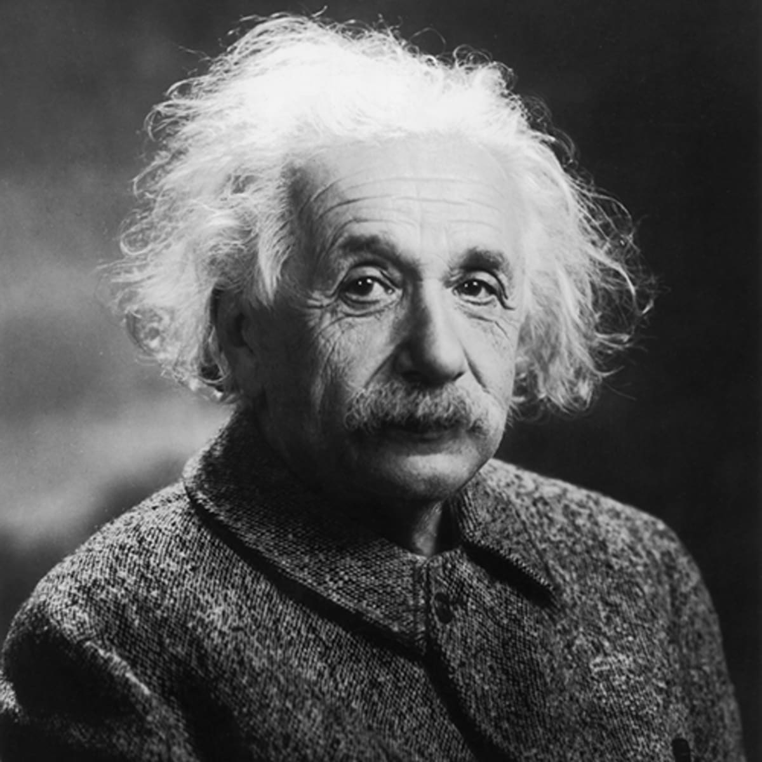
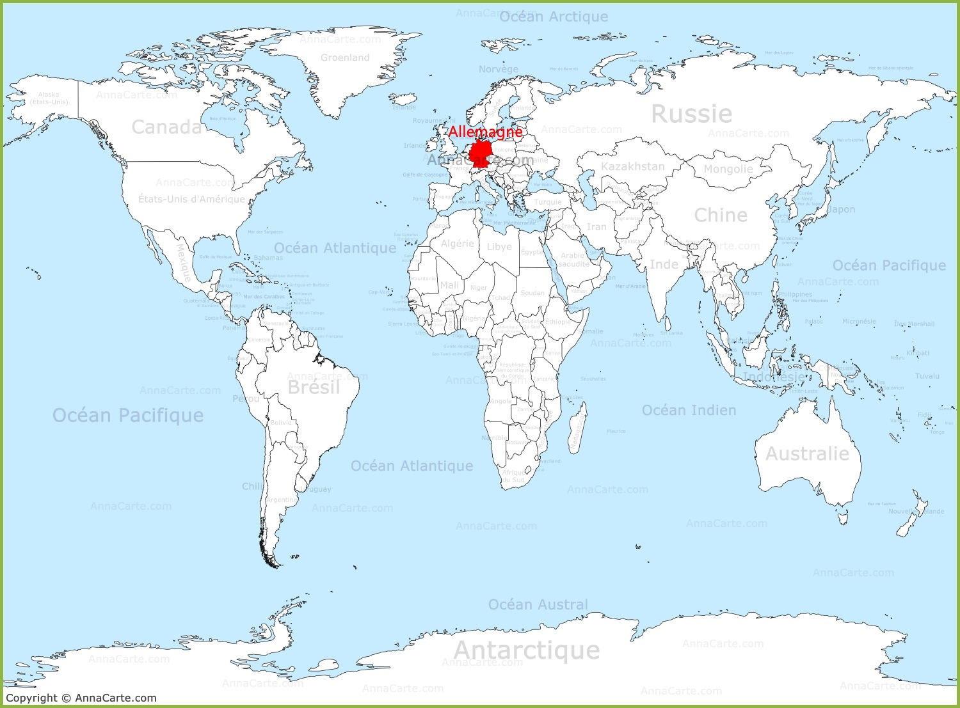
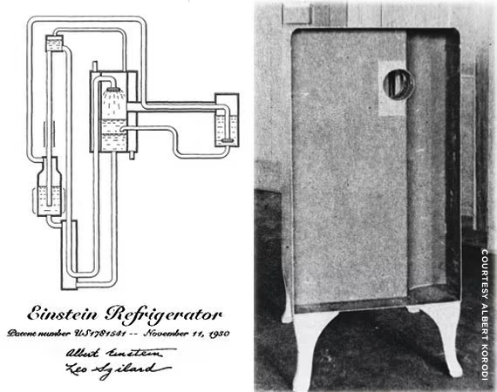
Nom : Albert Einstein
Nationalité : Allemand
Période de temps : 1879-1955
Découverte : E=mc²

